Slide 1
Анализ результатов анкетирования студентов ЕГУ
за осенний семестр
2021/2022 учебного года
Центр академической поддержки
И. Утовкене, Координатор по качеству
Март 2022 года

Slide 2
Общая информация по анкетированию
В осеннем семестре 2021-2022 уч. году приняты вспомогательные -мотивационные средства для увеличения количества ответов по студенческому анкетированию.
Что ожидало студентов за активность?
Активно участвуйте в опросе и заполняйте анкеты, а мы за это вас вознаградим. Группа, которая ответит на наибольшее количество анкет получит призы:
1-е место – USB с логотипом ЕГУ;
2-е место – ежедневники с логотипом ЕГУ;
3-е место – ручки с логотипом ЕГУ.

Slide 3
Общая информация по анкетированию
Студенты – 663
Общее число распределенных анкет -3252
(2842 – в осеннем семестре)
Вернувшиеся анкеты – 852
(407- осенний семестр 2020 уч.г.)
В осеннем семестре 26,20%
В 2020 уч.г. осеннем семестре 14,32%
В осеннем семестре увеличение 11,88%

Slide 4
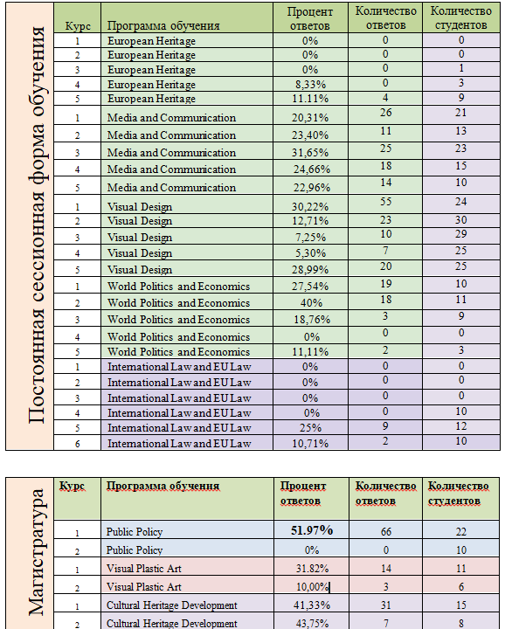
Общая информация по анкетированию

Slide 5
1 вопрос-Курс расширил мои знания, способствовал формированию практических навыков и /или исследовательских ко1Общий балл по вопросам анкеты и формам обучения
л мои знания, способствовал формированию практических навыков и /или исследовательских компетенций? мпетенций?
Оценка университетского курса и качества преподавания: | Постоянная форма обучения | Постоянная сессионная форма обучения
1. Курс расширил мои знания, способствовал формированию практических навыков и /или исследовательских компетенций? | 9,11 | 8,49
2. Курс опирался на актуальные разработки и знакомил с новейшей литературой по теме? | 8,91 | 8,00
3. Моя учебная нагрузка в рамках курса включала сбалансированное количество теоретических и практических занятий, а также разнообразные формы проведения занятий и т.д. ? | 8,82 | 7,69
4. Критерии выставления оценок были ясны и известны заранее? | 8,73 | 7,95
5. Проходить этот курс было интересно и полезно, и я бы рекомендовал/а его другим студентам? | 8,90 | 8,02
6. Преподаватель профессионально и корректно взаимодействовал/а со мной и моими коллегами? | 9,18 | 8,43
7. Преподаватель вызвал/а у меня интерес к предмету и процессу обучения? | 9,24 | 8,48
8. Преподаватель использовал/а в курсе различные методы и техники подачи материала? | 8,81 | 8,35
9. Преподаватель знает свой предмет? | 8,70 | 7,85
10. Преподаватель умеет донести материал в доступной для понимания форме? | 9,37 | 8,58
11. Преподаватель был/а доступен/на мне для консультаций в офисные часы (в аудитории, онлайн, Moodle)? | 9,42 | 9,12
12. Преподаватель оценивал/а выполненные мною задания и обеспечивал/а обратную связь в установленные сроки? | 9,39 | 9,22
13. Преподаватель последовательно и в соответствии с программой представлял/а материал курса на занятиях? | 9,26 | 8,86
14. Материалы, обязательные для изучения, были размещены в среде Moodle (в т.ч. в виде гиперссылок на внешние источники) и/ или имелись в библиотеке? | 9,39 | 8,65

Slide 6
Общий балл по программам и формам обучения

Slide 7
Выводы
1. Анализ показал преобладание среди студентов ЕГУ позитивных оценок в отношении своих преподавателей.
2. Большинство преподавателей были охарактеризованы студентами положительно.
3. При опросе по некоторым программам достигли 51,97% охвата студентов (цель 55%).
4. ЦАП до 15 апреля 2022 года представить “Анализ результатов анкетирования студентов за осенний семестр 2021/2022 учебного года” в Академические департаменты для рассмотрения.
5. Объявить победителей программы Публичная политика-1 курс студентов.

Slide 8
Спасибо за внимание!

